Slide 1
١- ١
الخطوات الاربع لحل المسألة

Slide 2

صباح الخير ياوطني
صباح المجد والعلياء

Slide 3


٦✖️٨= ٣٤
١
عملية القسمة ابدالية
٢
٨✖️٧= ٥٦
٣

Slide 4
التاريخ
الحصة
بقوة البدايات تكون روعة النهايات
صفحة
١٢
استراتيجية التصفح

Slide 5



التقدم بصورة تدريجية او مرتبة او متتابعة
الخطوات
مرادف كلمة
ماذا تعلمنا
ماذاسنتعلم
ماذا نعرف
الخطوات الاربع
🎯حل مسائل باستعمال الخطوات الاربع

Slide 6

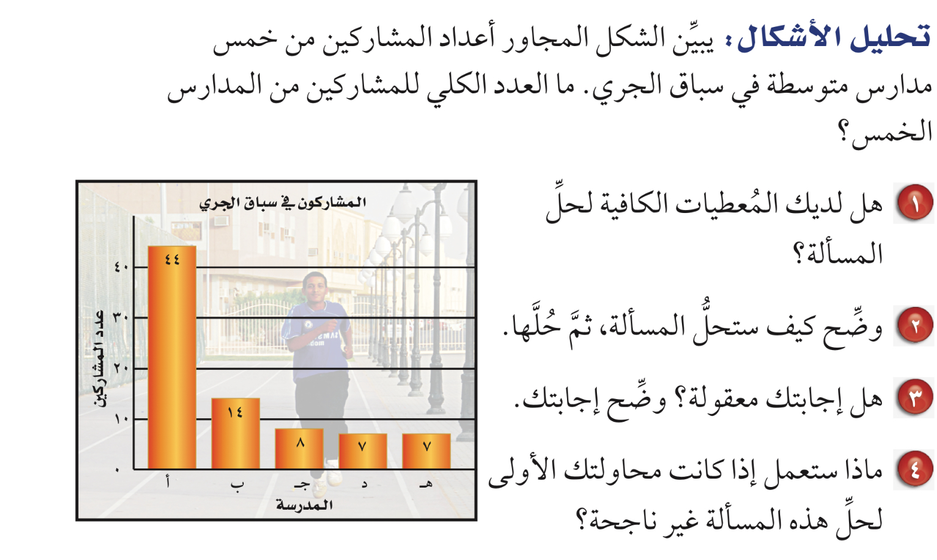
استعد
١٢

Slide 7
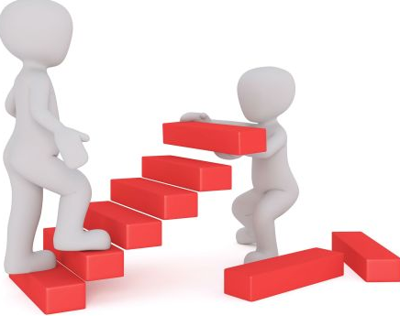
١٢
الخطوات الاربع لحل المسألة
٤
٣
٢
١
تحقق
حل
خطط
أفهم
هل الاجابة معقولة
استعمال الخطة لحل المسالة
أختيار خطة
وربطها بالمعطيات
البحث عن المعطيات والمطلوب

Slide 8
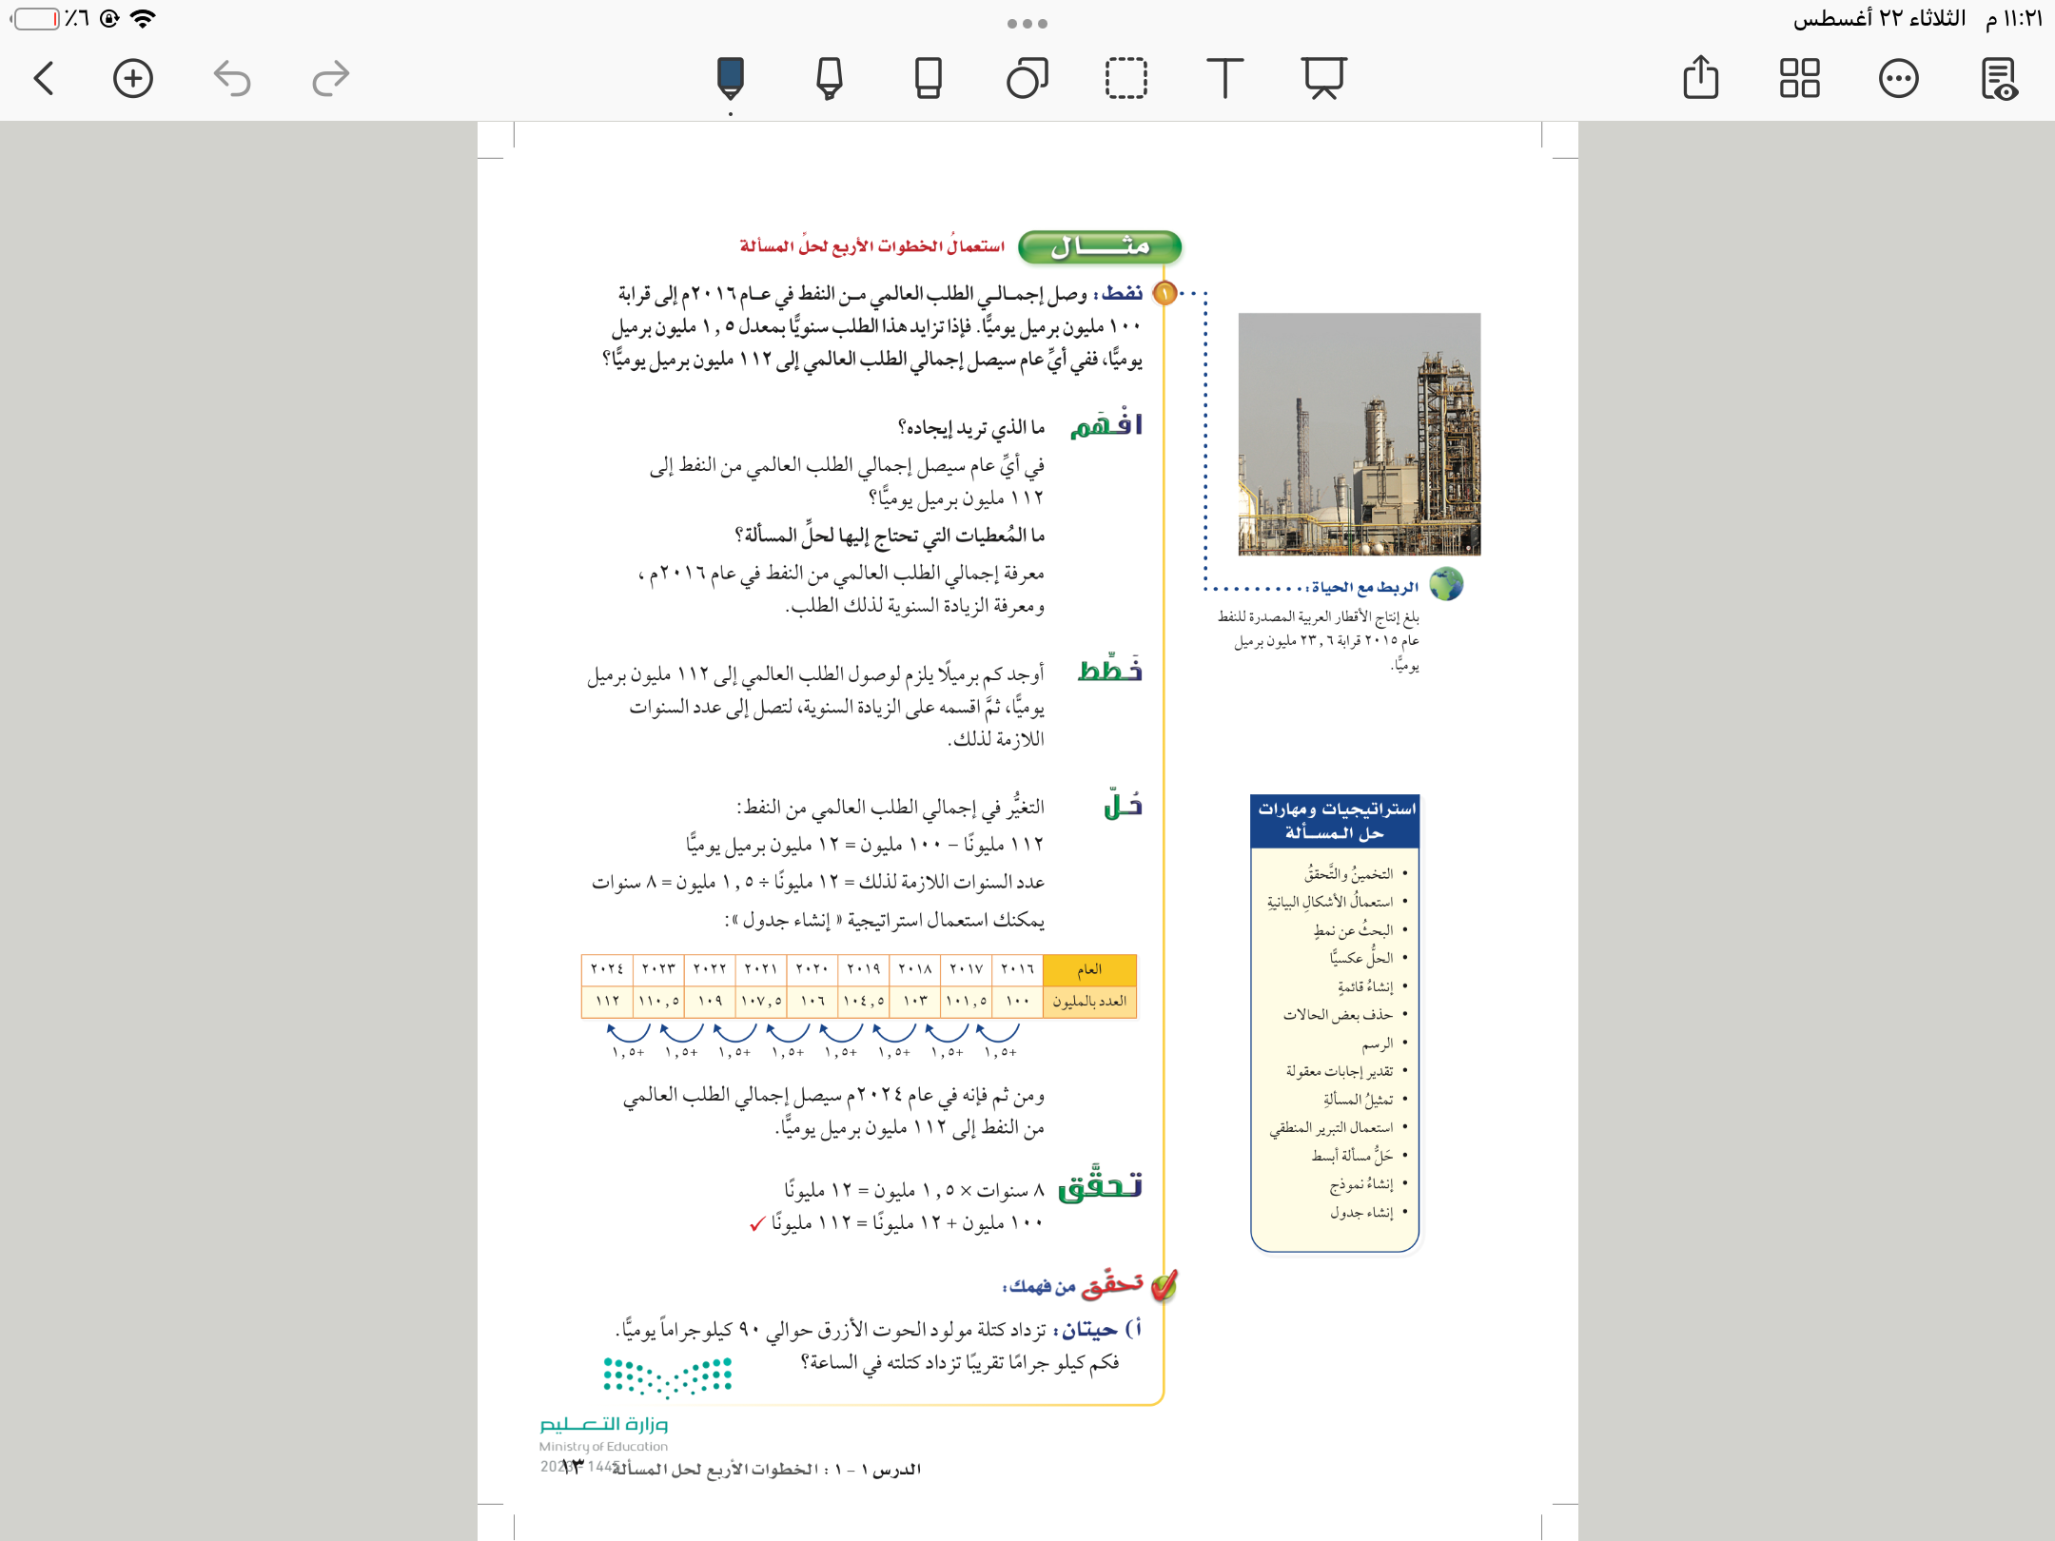
١٣
مثال
٢
١
٣
٤

Slide 9

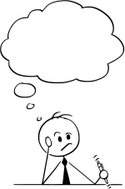


تحقق من فهمك
١٣
حيتان : تزداد كتلة مولود الحوت الأزرق حوالي ٩٠ كيلو جراماً يومياً . فكم
كيلو جراماً تقريباً تزداد كتلته في الساعة ؟
فكر
زاوج
شارك

Slide 10
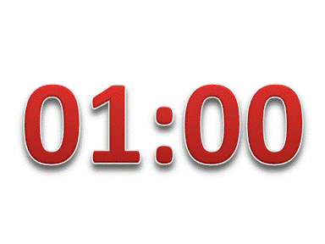

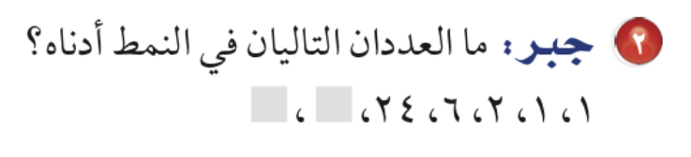
تأكد
١٤

Slide 11
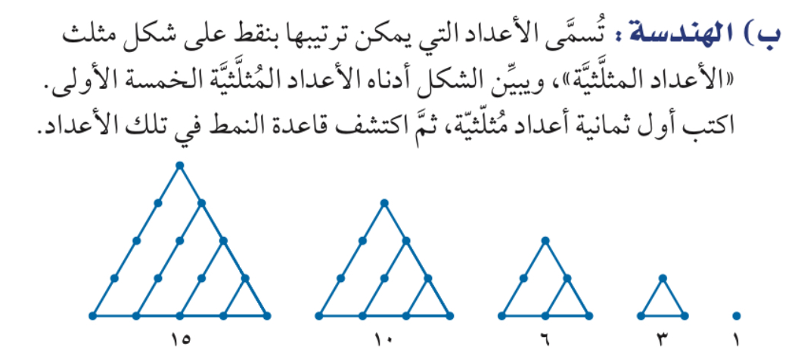
تحقق من فهمك
١٤
فكر
زاوج
شارك

Slide 12
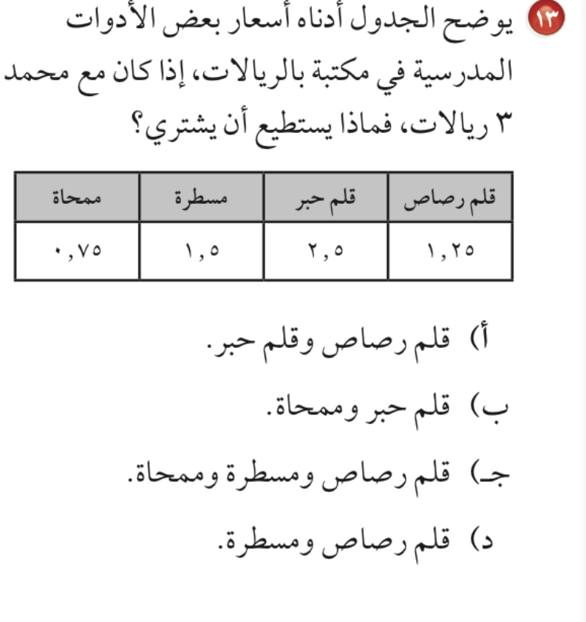
تدريب على الاختبارات الدولية
١٦
فكر
زاوج
شارك

Slide 13
مهارة تفكير عليا
١٦
١٠- استعمل الأرقام ٥، ٦، ٧ ، ٨ لتكون عددين، ٌّكل منهما مكون من رقمين
مختلفين، ويكون ناتج ضربهما أكبر ما يمكن.
فكر
زاوج
شارك

Slide 14
تدرب وحل المسائل
١٥
٣- تحرك معظم العصافير الطنَّانة أجنحتها حوال٥٠ مرة في الثانية، فكم مرة في
الدقيقة يحرك العصفور الطنّان جناحيه

Slide 15
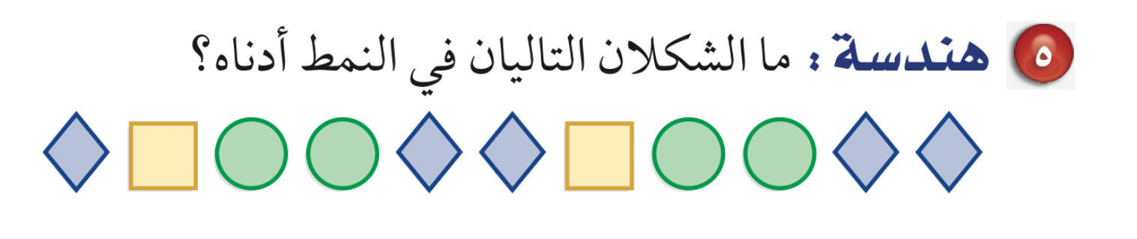
تدرب وحل المسائل
١٥

Slide 16








الاستفسارات
١٥
ماذا تعلمنا
ماذاسنتعلم
ماذا نعرف
🎯حل مسائل باستعمال الخطوات الاربع
الخطوات الاربع
عزيزتي الطالبة
يمكنك زيارة قناة عين التعليمية للاستفادة
🎯حل مسائل باستعمال الخطوات الاربع
سُبْحَانَكَ اللَّهُمَّ وَبِحَمْدِكَ، أَشْهَدُ أَنْ لَا إِلَهَ إِلَّا أَنْتَ أَسْتَغْفِرُكَ وَأَتُوبُ إِلَيْكَ

